Slide 1
F-RG 02 Rev. 2.0
Reunión de Revisión Gerencial 2022
RRHH
13-09-2022
Con informacion del mes de Agosto 2022
Planta Ciudad Guzmán

Slide 2
 | sep-21 | oct-21 | nov-21 | dic-21 | ene-22 | feb-22 | ##### | abr-22 | may-22 | jun-22 | jul-22 | ago-22
Días por mes | 273 | 304 | 334 | 365 | 31 | 59 | 90 | 120 | 151 | 181 | 212 | 243
Días acumulados sin Accidentes | 52 | 30 | 60 | 91 | 122 | 150 | 181 | 210 | 32 | 62 | 70 | 52
Registro de Accidentes en el Mes | 0 | 1 | 0 | 0 | 0 | 0 | 0 | 1 | 0 | 0 | 1 | 0
YTD (2021) | 3 | 4 | 4 | 4 | 4 | 4 | 4 | 4 | 4 | 4 | 4 | 4
YTD (2022) | 0 | 0 | 0 | 0 | 0 | 0 | 0 | 1 | 1 | 1 | 2 | 2
Accidentabilidad
EN AGOSTO NO
SE PRESENTO NINGUN ACCIDENTE
Métrico
< 0 Accidentes
SE CUMPLIO EL METRICO
LIC. PERLA MEDINA

Slide 3
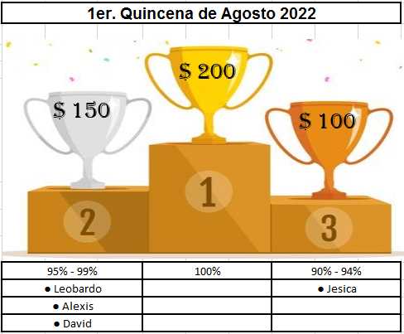
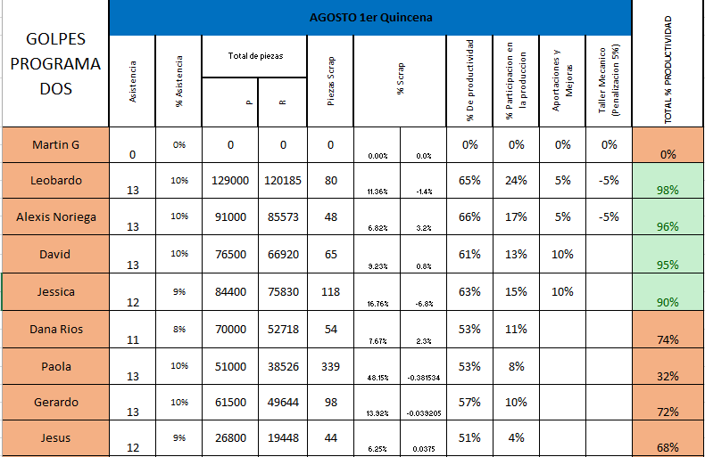
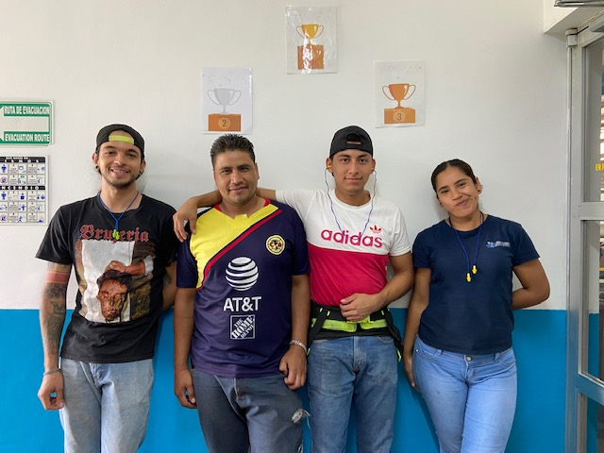
Motivación
TROQUELADO
PRIMER QUINCENA DE AGOSTO

Slide 4
Capacitación
EN AGOSTO SE REALIZO LA CAPACITACIÓN:SOLUCION DE PROBLEMAS Y TOMA DE DECISIONES
QUEDA PENDIENTE UNA CAPACITACION

Slide 5
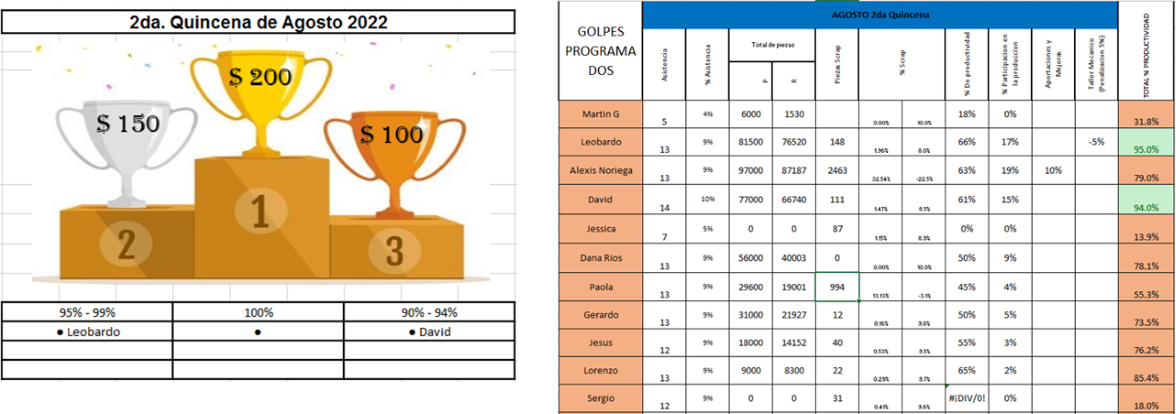
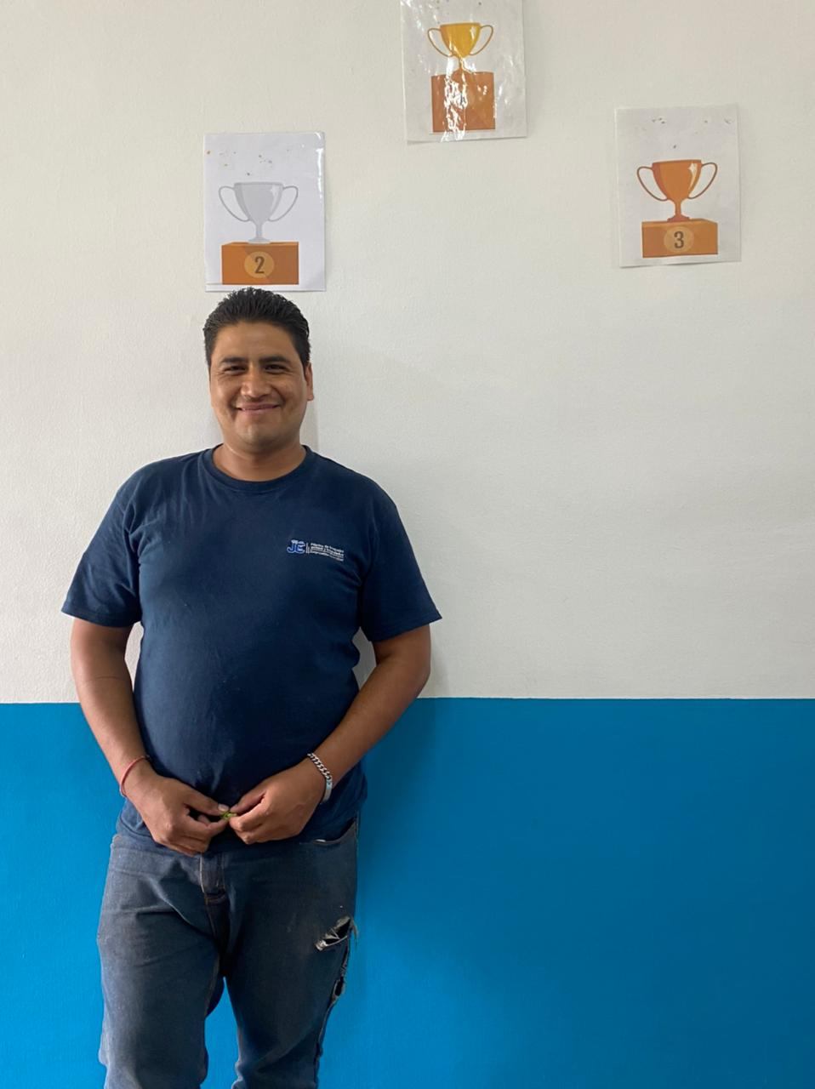
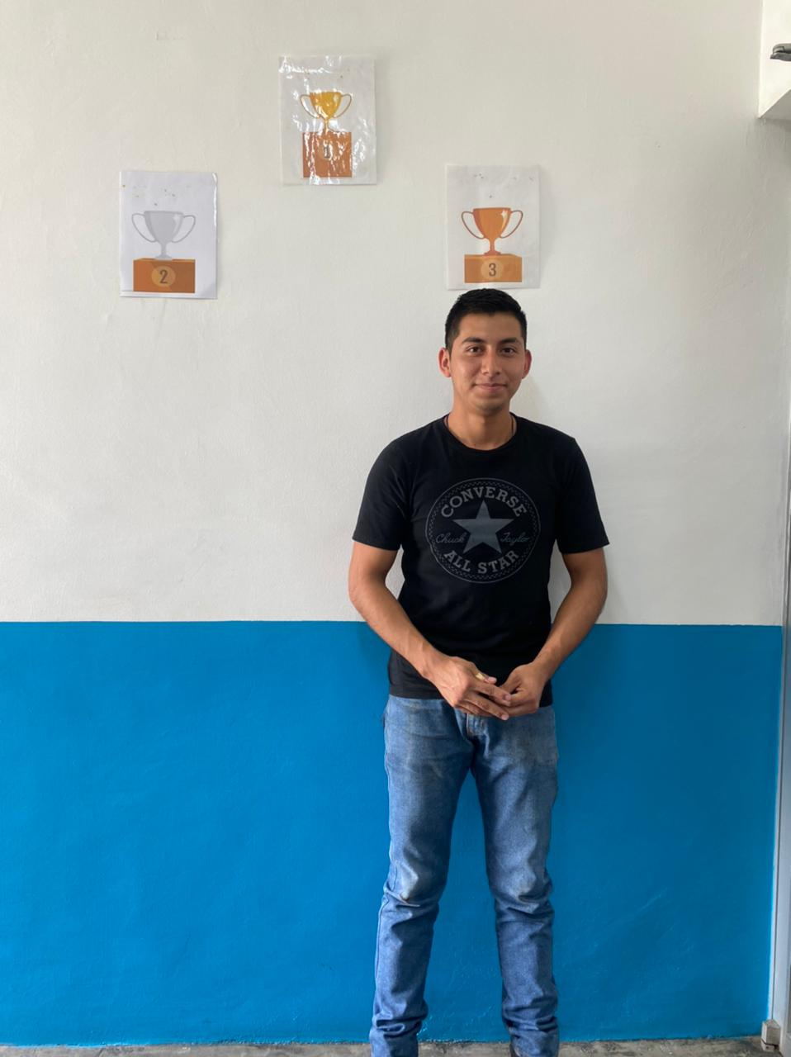
TROQUELADO
SEGUNDA QUINCENA DE AGOSTO

Slide 6
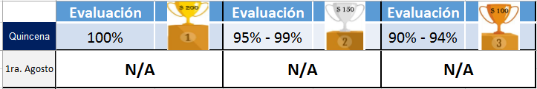
INSPECCIÓN
PRIMER QUINCENA DE AGOSTO
La primer quincena de agosto el área de inspección bajo su productividad

Slide 7
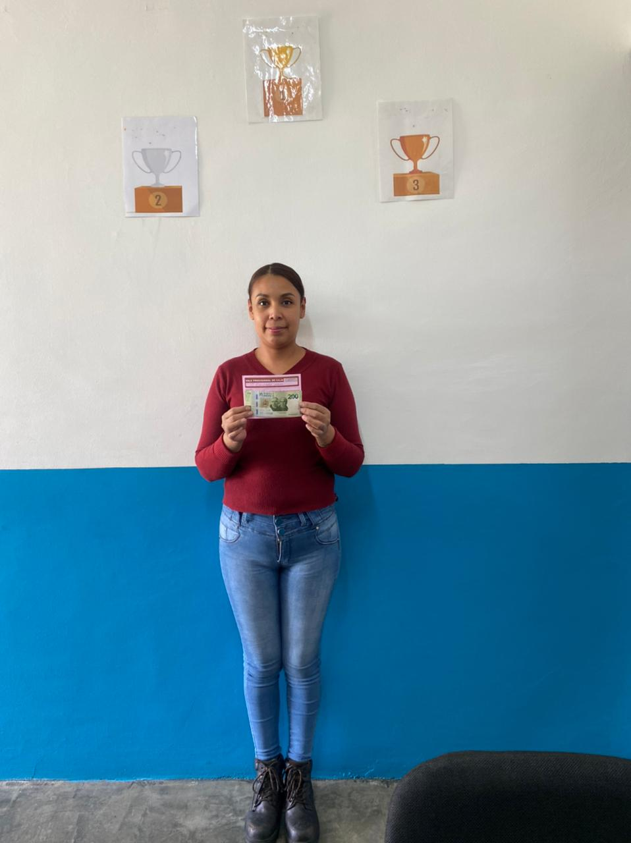
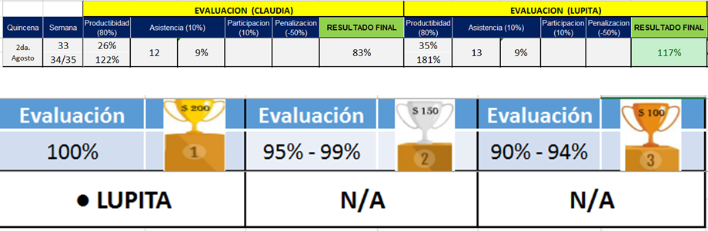
INSPECCIÓN
SEGUNDA QUINCENA
DE AGOSTO
SE LOGRO EL PRIMER LUGAR DE PRODUCTIVIDAD EN EL AREA DE INSPECCIÓN

Slide 8
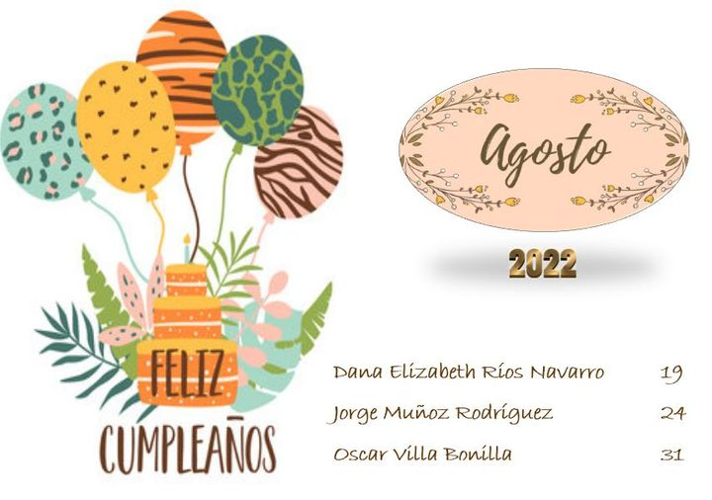

Slide 9
